Slide 1
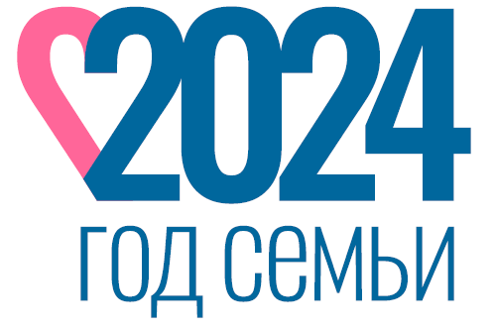


ОТЧЕТ
МБУ ДО«СШОР «Дельта»
за 2023г.
Докладчик: Чепик С.Ю.

Slide 2
Информация по МБУ ДО «СШОР «Дельта» г. Казань
Полное наименование: Муниципальное бюджетное учреждение дополнительного образования « Спортивная школа олимпийского резерва по плаванию « Дельта» г. Казань.
1973 г.
Юридический адрес: 420080, РТ, г. Казань, пр. Х.Ямашева, 7
Фактический адрес: г. Казань, ул. Бондаренко,2
Лицензия на образовательную деятельность- имеется.
Общее количество сотрудников: 15 чел.
Смета на 2023 год(бюджет) – 1 373,025 руб
Кол-во наград за 2023 :
1. Благодарность Кабинета Министров - Гарипова Гульнара Раисовна.
2. Тренер года – Чепик Светлана Юрьевна
3. «Спортсмен года РТ- 2022» - Дьякова Софья – МС
4. «Спортсмен года г. Казани -2022» – Дьякова Софья- МС
Совмещение должностей: Чепик С.Ю.-Директор (по совместительству тренер)
Хамитова О.В.- зам.директора ( по совместительству тренер)
СШ внебюджетную деятельность не ведет.
.
.
.
.
.
.
.
МЭРИЯ КАЗАНИ
КАЗАН МЭРИЯСЕ
KAZAN CITY HALL
МЭРИЯ КАЗАНИ
КАЗАН МЭРИЯСЕ
KAZAN CITY HALL
МЭРИЯ КАЗАНИ
КАЗАН МЭРИЯСЕ

Slide 3
Количество занимающихся:
группы | « СШОР «Дельта»»
 | 2021-22 | 2022-23 | 2023-24
СО | 11/165 - 32,8% | 9/140 - 26,4% | 8/155 - 29,1%
НП | 14/210 - 39,9% | 16/251 - 47,4% | 17/262 - 49,3%
ТСС | 11/142 - 26,9% | 9/123 - 23,2% | 8/99 – 18,6%
ССМ | 1/7 - 1,3% | 2/13 - 2,4% | 3/14 - 2,63%
ВСМ | 1/2 - 0,38% | 1/2 - 0,37% | 1/1 - 0,18%
 | 526 | 529 | 531
.
.
.
.
.
.
.
МЭРИЯ КАЗАНИ
КАЗАН МЭРИЯСЕ
KAZAN CITY HALL
МЭРИЯ КАЗАНИ
КАЗАН МЭРИЯСЕ
KAZAN CITY HALL
МЭРИЯ КАЗАНИ
КАЗАН МЭРИЯСЕ

Slide 4
Количество присвоенных разрядов за 2023
группы | СШОР «Дельта»
 | 2021 | 2022 | 2023
Мастер Спорта Международного Класса | 0 | 0 | 0
Мастер Спорта | 2 | 1 | 2
Кандидат в Мастера Спорта | 13 | 8 | 6
1 спортивный разряд | 17 | 17 | 10
Массовые разряды | 222 | 227 | 207
Кол-во разрядов/ Доля к кол-ву занимающихся | 254/ 48,2% | 253/ 47,6% | 214 40,3%
.
.
.
.
.
.
.
МЭРИЯ КАЗАНИ
КАЗАН МЭРИЯСЕ
KAZAN CITY HALL
МЭРИЯ КАЗАНИ
КАЗАН МЭРИЯСЕ
KAZAN CITY HALL
МЭРИЯ КАЗАНИ
КАЗАН МЭРИЯСЕ

Slide 5
Члены сборных команд:
Сборная команда | СШОР «ДЕЛЬТА»
 | 2021 | 2022 | 2023
РТ | 22 | 23 | 23/10
РФ | 3 | 4 | 4
% от числа занимающихся СШ | 0,57% | 0,75% | 0,75%
Всего % из числа членов сборной РТ | 13,8% | 24,2% | 16,5%
 | ( 159ч) | ( 95ч) | 199ч
.
.
.
.
.
.
.
МЭРИЯ КАЗАНИ
КАЗАН МЭРИЯСЕ
KAZAN CITY HALL
МЭРИЯ КАЗАНИ
КАЗАН МЭРИЯСЕ
KAZAN CITY HALL
МЭРИЯ КАЗАНИ
КАЗАН МЭРИЯСЕ

Slide 6
Результативность:
 | Чемпионат и Первенство ПФО |  |  |  | Первенство РФ |  |  |  | Чемпионат РФ |  |  |  | МЕЖДУНРОДНЫЕ Соревнования
года | 1 место | 2 место | 3 место | участие | 1 место | 2 место | 3 место | участие | 1 место | 2 место | 3 место | участие | 1 место | 2 место | 3 место | участие
2021 | 8 | 11 | 4 | 85 | 0 | 2 | 5 | 53 | 0 | 2 | 0 | 20 | 0 | 0 | 0 | 11
2022 | 0 | 2 | 3 | 33 | 3 | 0 | 3 | 49 | 4 | 0 | 2 | 39 | 11 | 2 | 7 | 18
2023 | 3/7 | 2/6 | 2/4 | 79/59 | 4 | 1 | 1 | 67 | 3 | 3 | 0 | 10 | 2 | 5 | 3 | 0
.
.
.
.
.
.
.
МЭРИЯ КАЗАНИ
КАЗАН МЭРИЯСЕ
KAZAN CITY HALL
МЭРИЯ КАЗАНИ
КАЗАН МЭРИЯСЕ
KAZAN CITY HALL
МЭРИЯ КАЗАНИ
КАЗАН МЭРИЯСЕ

Slide 7
Организация и проведение
спортивно-массовых мероприятий:
 | СШОР «ДЕЛЬТА»
 | 2021 | 2022 | 2023
Общее кол-во мер-ий | 31 | 27 | 41
Выполнение КП | 24 77,4% | 24 88% | 33 75%
Проведение сор-ий КП Спортком-та | 0 | 0 | 0
В каком качестве участвовали | 0 | 0 | 0
Проведение внутриш-ных сор-ий | 6 | 6 | 7
Кол-во суд. курсов | 0 | 3 | 2
Работа с инвалидами | 0 | 0 | 0
.
.
.
.
.
.
.
МЭРИЯ КАЗАНИ
КАЗАН МЭРИЯСЕ
KAZAN CITY HALL
МЭРИЯ КАЗАНИ
КАЗАН МЭРИЯСЕ
KAZAN CITY HALL
МЭРИЯ КАЗАНИ
КАЗАН МЭРИЯСЕ

Slide 8
Командирование:
ИСТОЧНИКИ ФИНАНСИРОВАНИЯ | Кол-во выездов |  |  | Бюджет |  |  | внебюджет
 | 2021 | 2022 | 2023 | 2021 | 2022 | 2023 | 2021 | 2022 | 2023
СШОР «Дельта» | 13 | 5 | 7 | 198 798,0 | 336,77 | 352,725 | 0 | 0 | 0
МС РТ | 8 | 8 | 10 |  |  |  | 0 | 0 | 0
За счет родительских средств | 2 соревнования – полная оплата родителей, т.к. не входили в кал.план. Все остальные выезды на соревнования по Календарному плану частично оплачиваются родителями т.к. командировочные расходы превышают нормативные.
.
.
.
.
.
.
.
МЭРИЯ КАЗАНИ
КАЗАН МЭРИЯСЕ
KAZAN CITY HALL
МЭРИЯ КАЗАНИ
КАЗАН МЭРИЯСЕ
KAZAN CITY HALL
МЭРИЯ КАЗАНИ
КАЗАН МЭРИЯСЕ

Slide 9
Обеспечение инвентарем:
Источник финансирования |  | СШОР «ДЕЛЬТА»
бюджет | 2021 | 142,300 руб –рег.бюджет
 | 2022 | 146,90 – рег.бюджет. 36,00- муниц.бюджет.
 | 2023 | 240 040- фед. Бюджет 156 990- рег.бюджет
.
.
.
.
.
.
.
МЭРИЯ КАЗАНИ
КАЗАН МЭРИЯСЕ
KAZAN CITY HALL
МЭРИЯ КАЗАНИ
КАЗАН МЭРИЯСЕ
KAZAN CITY HALL
МЭРИЯ КАЗАНИ
КАЗАН МЭРИЯСЕ

Slide 10
Организация летнего отдыха:
Отчетные года | СШОР «ДЕЛЬТА»
2021 | 55/10,7%
2022 | 168/31,9%
2023 | 116/21,9%
.
.
.
.
.
.
.
МЭРИЯ КАЗАНИ
КАЗАН МЭРИЯСЕ
KAZAN CITY HALL
МЭРИЯ КАЗАНИ
КАЗАН МЭРИЯСЕ
KAZAN CITY HALL
МЭРИЯ КАЗАНИ
КАЗАН МЭРИЯСЕ

Slide 11
Тренерский состав:
 | 2021 | 2022 | 2023
Всего : шт./ с внутр. совм | 10/13 | 10/13 | 11/14
Образование: выс/ср | 13 | 13 | 14
С категорией | Высшая- 6, 1кат-1ч, 2кат-1ч. | Высшая-8чел. 1кат-1ч. 2 кат-2ч. | Высшая – 8 чел, вторая кат- 2 чел б/к- 1 чел
КПК ПП | 0 | 2 чел- ВФП | 3 чел.- РЦФК
Средний возраст | 34,9 | 38,9 | 39,6
Средняя зар.плата | 25 862,79( по нагрузке) | 24 318 (по нагрузке) 57 299 (нагрузка + ВКС+премии) | 67 546,30
Участие в конкурсах респуб.конкурс, всерос.конкурсы | 3. 1.Р.К.«Рейтинг СШОР, СШ» ( 11м) 2. Р.К.«Лучший тренер года» 1 м- Плотникова Ю.В. 2 участника. 3. В.К.«Надежда России» участие. | 1.Респ.К.«Рейтинг СШОР, СШ» ( 13м) 2. Респ.К.«Лучший тренер года» лауреат Чепик С.Ю. «Лучший спортсмен года – Дьякова С. 3. Рег.этап. Всер. К. «Надежды России- лучшая школа» –( 6 м.) 4. Всер.К.«Надежды России» участие. 5. Мун.к- «Лучший тренер – Чепик С.Ю. « Лучший спортсмен» – Дьякова С. | 1.Респ.К.«Рейтинг СШОР, СШ» ( 11м) 2. Респ.К.«Лучший тренер года» лауреат Чепик С.Ю. «Лучший спортсмен года» Дьякова С. 3. Рег.этап. Всер. К. «Надежды России- лучшая школа» –( 5 м.) 5. Мун.к- «Лучший тренер – Чепик С.Ю. « Лучший спортсмен» – Дьякова С. Стипендия Мэра- Котова Д.
Судейская категория | 1 кат-11 чел | 1 кат-8 чел | 1 кат- 8 чел
.
.
.
.
.
.
.
МЭРИЯ КАЗАНИ
КАЗАН МЭРИЯСЕ
KAZAN CITY HALL
МЭРИЯ КАЗАНИ
КАЗАН МЭРИЯСЕ
KAZAN CITY HALL
МЭРИЯ КАЗАНИ
КАЗАН МЭРИЯСЕ

Slide 12
 | 2021 | 2022 | 2023
Ср.зароб.пл.сотр. (% от общ.фонда оплаты труда) | Рук-ль + тренер =58 950,12 АУП- 24 745,38 9 по шт.расп) Трен.состав- 26 198,54 (по нагрузки) | Рук-ль -30 000(оклад) + тренер + ВКС= 75 625 АУП – 23 800(по шт.расп) + трен.нагрузки =64 616 Трен.состав 13 ч– (нагрузки+ ВКС+премии)=57 299 | Руководитель – 31 000(оклад) ср.ЗП = 40 362,78 АУП (2 сотр)– 24 800 (оклад) Ср.ЗП.- 28 749,79 Тренер.состав+ методист(14ч)- 18 382 (оклад) + ВКС + кв.премии=67 546
Осуществление деят-ти на базе др. спорт.объектов: | 4 | 4 | 4
КСК «Олимп» ул. Чистопольская, 65а | Договор оказания услуг | Договор оказания услуг | Договор оказания услуг
Пл.б. «Казаньоргсинтез» пр.Х. Ямашева,7 | Частично договор аренды | Частично договор аренды | Частично договор аренды (частично) , Лизензирован
СОК «Ватан» СШ «Волна» ул. Бондаренко,2 | Договор безвозмезного пользования № 3/96 от 20.09.2021 | Договор безвозмезного пользования № 3/96 от 20.09.2021 | Договор безвозмезного пользования № 3/96 от 20.09.2021 Лицензирован
ФСО «СШОР « Авиатор» ул. О. Кошевого, 19 | Договор безвозмезного пользования № 3/66 от 28.04.21 | Договор безвозмезного пользования № 3/66 от 28.04.21 | Договор безвозмезного пользования № 3/66 от 28.04.21 Лицензирован
Кол-во проверок и штрафов, нарушений | 0 | 0 | 1 проверка – Комитет по услугам и закупкам. Без штрафов.
Деятельность СШ:
.
.
.
.
.
.
.
МЭРИЯ КАЗАНИ
КАЗАН МЭРИЯСЕ
KAZAN CITY HALL
МЭРИЯ КАЗАНИ
КАЗАН МЭРИЯСЕ
KAZAN CITY HALL
МЭРИЯ КАЗАНИ
КАЗАН МЭРИЯСЕ

Slide 13
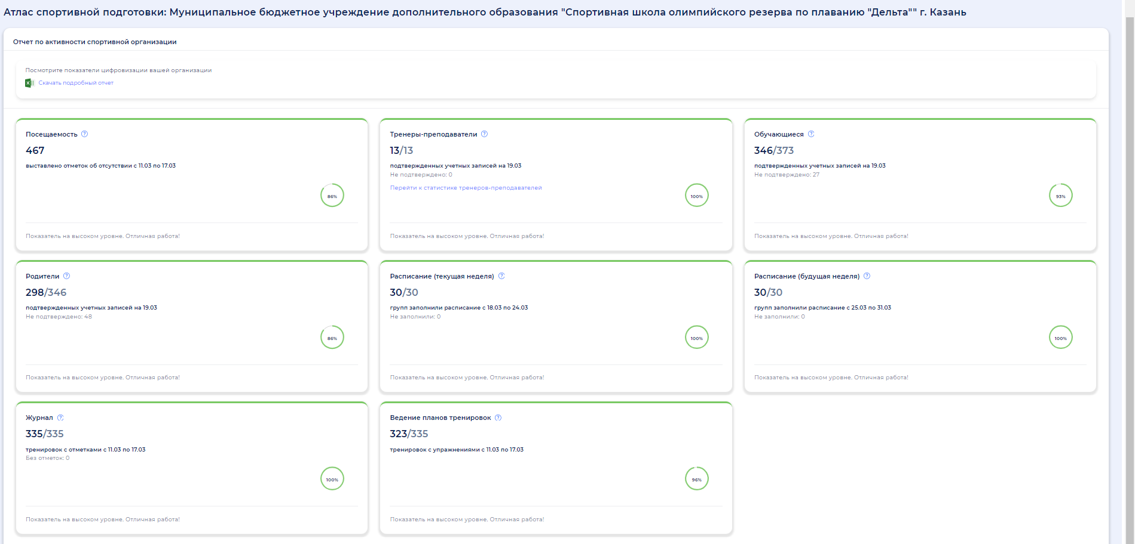
Данные АИС «Мой спорт»
.
.
.
.
.
.
.
МЭРИЯ КАЗАНИ
КАЗАН МЭРИЯСЕ
KAZAN CITY HALL
МЭРИЯ КАЗАНИ
КАЗАН МЭРИЯСЕ
KAZAN CITY HALL
МЭРИЯ КАЗАНИ
КАЗАН МЭРИЯСЕ

Slide 14
Укрепить позиции ведущих спортсменов в составе сборной России по плаванию.
Взять на особый контроль ведущих спортсменов и выполнимость запланированных результатов.
Нормализовать систему восстановительных процедур, для преодоления физических нагрузок.
- отбор детей для систематических специализированных занятий из числа обученных и прошедших контрольные испытания детей 2016-17 г.р.
обеспечить сохранность контингента в тренировочных группах не менее 70%
Регулярные проведения родительских собраний.
Привлечение к тренерской работе молодых специалистов.
Задачи на 2024 год:
.
.
.
.
.
.
.
МЭРИЯ КАЗАНИ
КАЗАН МЭРИЯСЕ
KAZAN CITY HALL
МЭРИЯ КАЗАНИ
КАЗАН МЭРИЯСЕ
KAZAN CITY HALL
МЭРИЯ КАЗАНИ
КАЗАН МЭРИЯСЕ

Slide 15
Статистические данные
 | Информация по спортивным школам: | 2021 | 2022 | 2023
1 | Количество занимающихся (бюджет) – план/факт | 526 | 529 | 531
 | Количество занимающихся (внебюджет) | 0 | 0 | 0
 | Количество видов спорта | 1 | 1 | 1
 | Количество тренеров (штатные) | 10 | 10 | 11
 | Количество тренеров (совмещение) | 3 | 3 | 3
 | Количество сборников РТ | 22 | 23 | 23
 | Количество сборников РФ | 3 | 4 | 4
2 | Развитие адаптивного спорта | 0 | 0 | 0
 | Количество инструкторов по АФК | 2 | 2 | 2
 | Количество детей с ОВЗ, занимающихся в учреждении | 0 | 0 | 0
.
.
.
.
.
.
.
МЭРИЯ КАЗАНИ
КАЗАН МЭРИЯСЕ
KAZAN CITY HALL
МЭРИЯ КАЗАНИ
КАЗАН МЭРИЯСЕ
KAZAN CITY HALL
МЭРИЯ КАЗАНИ
КАЗАН МЭРИЯСЕ

Slide 16
3 | Объем финансового обеспечения на содержание учреждений спортивной подготовки по источникам: | 2021 | 2022 | 2023
 | федеральный бюджет | 0 | 0 | 240 040
 | муниципальный бюджет | 722,4
 | региональный бюджет | 142,3 | 146,90 | 156 990
4 | Участие в соревнованиях и тренировочных сборах | 2021 | 2022 | 2023
 | федеральный бюджет | 0
 | региональный бюджет | 0
 | муниципальный бюджет | 235,6 | 339,8
 | внебюджетные средства | 0
5 | Материально-техническое обеспечение (в т.ч. экипировка, спортивное оборудование и инвентарь) | 2021 | 2022 | 2023
 | федеральный бюджет | 0 | 0 | 240 040
 | региональный бюджет | 142,300 | 146,9 | 156 990
 | муниципальный бюджет | 722,4 | 748,2
 | внебюджетные средства | 0 | 0
.
.
.
.
.
.
.
МЭРИЯ КАЗАНИ
КАЗАН МЭРИЯСЕ
KAZAN CITY HALL
МЭРИЯ КАЗАНИ
КАЗАН МЭРИЯСЕ
KAZAN CITY HALL
МЭРИЯ КАЗАНИ
КАЗАН МЭРИЯСЕ

Slide 17
 |  | 2021 | 2022 | 2023
6 | Среднемесячная заработная плата тренеров | 25 862,79 | 23 752
7 | Базовый оклад тренера | 16 720 | 16720 | 18 382
8 | Количество спортивных мероприятий, проводимых в год | 31/24 | 27/24 | 41/35
9 | Количество участников спортивных мероприятий, проводимых в год | 180 | 226 | 325
10 | Количество видов спорта, по которым проводятся спортивные мероприятия, в год | 1 | 1 | 1
.
.
.
.
.
.
.
МЭРИЯ КАЗАНИ
КАЗАН МЭРИЯСЕ
KAZAN CITY HALL
МЭРИЯ КАЗАНИ
КАЗАН МЭРИЯСЕ
KAZAN CITY HALL
МЭРИЯ КАЗАНИ
КАЗАН МЭРИЯСЕ

Slide 18
Благодарю за внимание!
Игътибарыгыз өчен рәхмәт!

